Slide 1
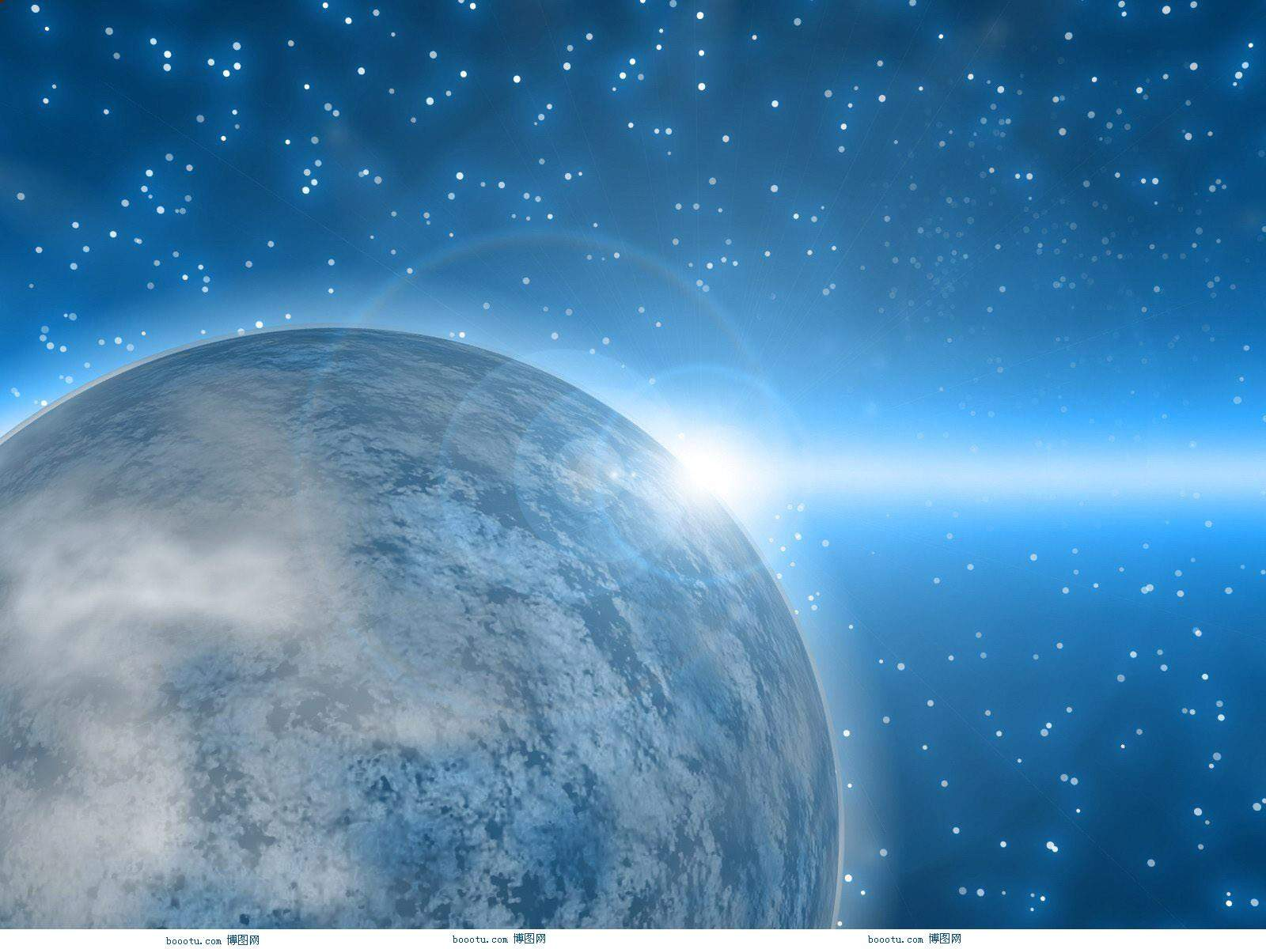
第四课
第四课
第四课

Slide 2
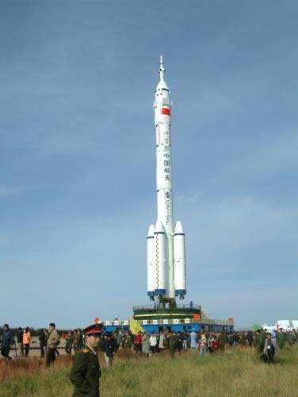
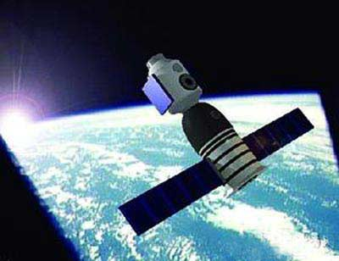

Slide 3
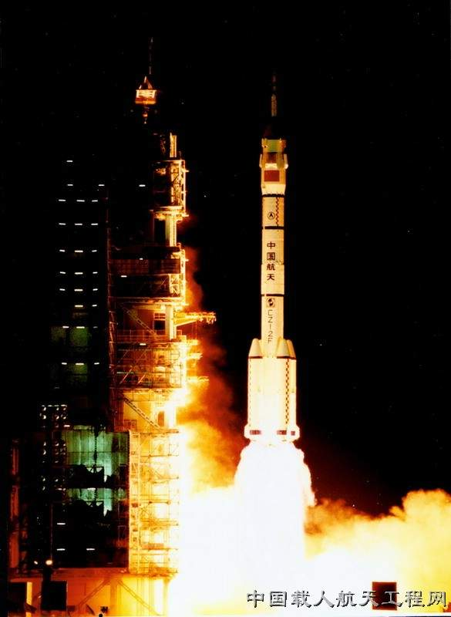
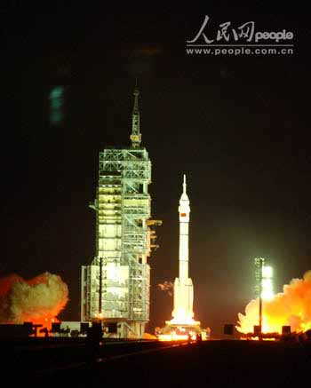

Slide 4
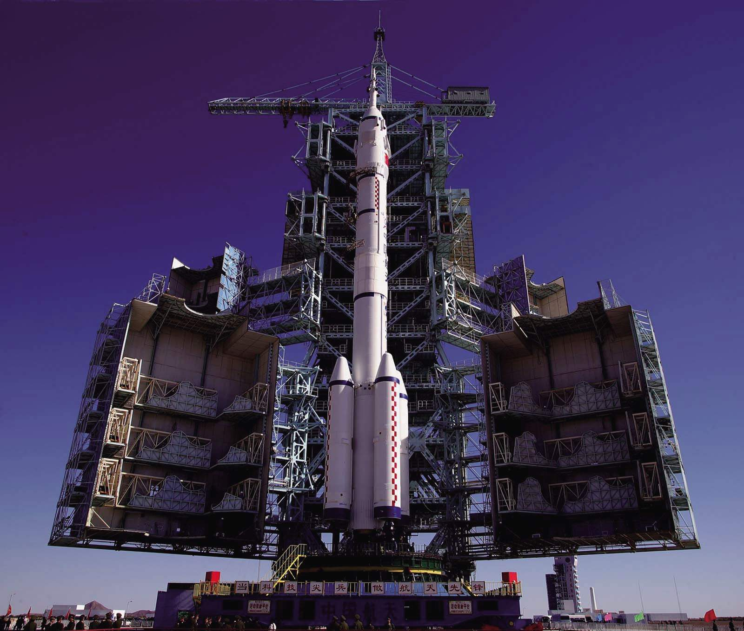

Slide 5
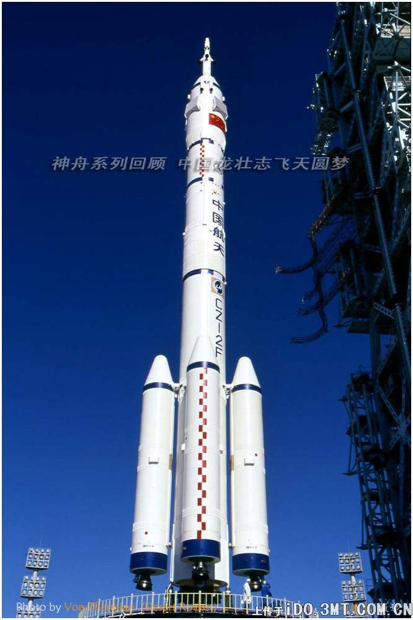
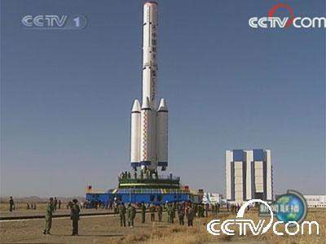

Slide 6
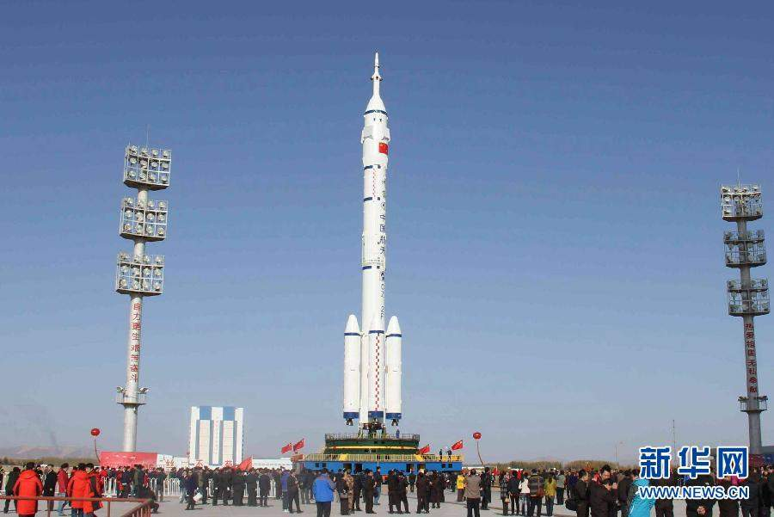

Slide 7
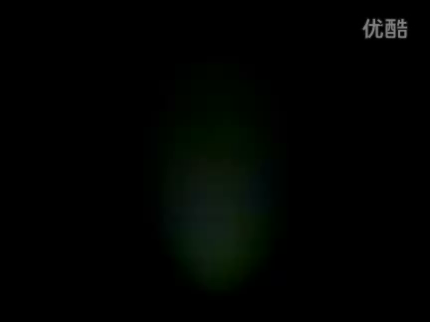

Slide 8
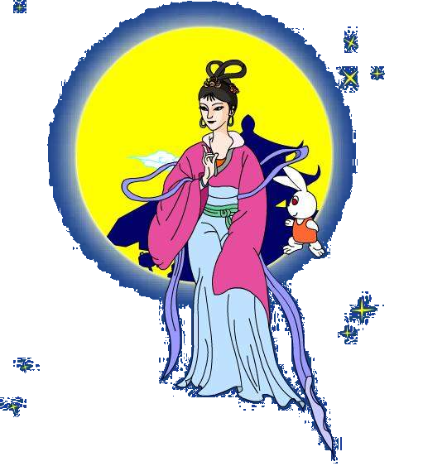
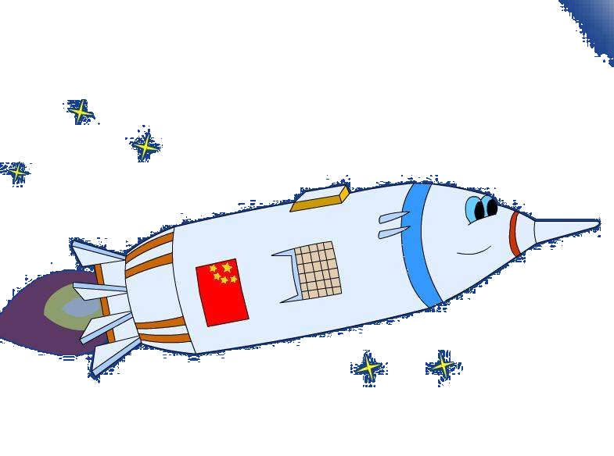

嫦娥姐姐
？
飞船弟弟

Slide 9
sōu cháng é yǐ
艘 嫦 娥 以
wèn méi pài shì
问 没 派 试
yàn
验

Slide 10
sōu fēi chuán sàn bù
一艘 飞船 散步
zěn me méi yŏu shén zhōu hào
怎么 没有 神舟号
shì yàn yǐ qián cháng é
试验 以前 嫦 娥

Slide 11
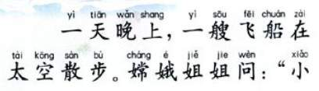
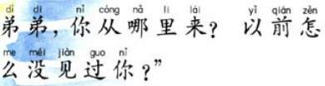

Slide 12
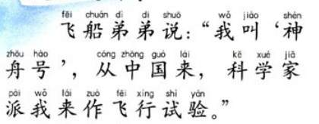

Slide 13
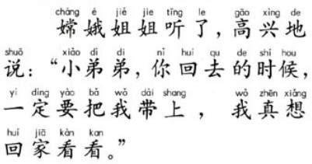

Slide 14
太空
飞船弟弟飞到了_____，看
到了__________。
嫦娥姐姐

Slide 15


Slide 16
？
她还希望飞船弟弟
_______________。
带她回家看看

Slide 17
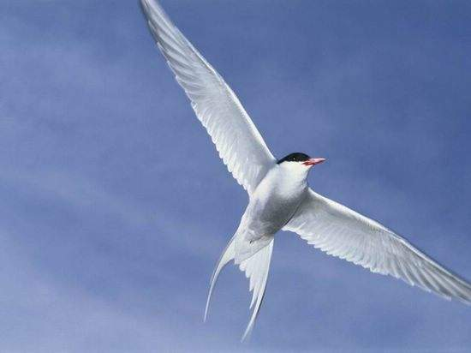
fēi
飞

Slide 18
飞机
飞翔
飞人
飞鸟
飞
长嘴鸟，小脑瓜，
挺胸收腹翘尾巴；
一点一撇展翅飞，
风水雨打都不怕。

